Slide 1

e-Manager
すべてを１つで

Slide 2
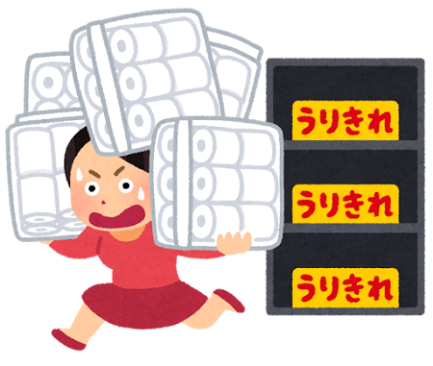
家庭での物の管理
同じものを買ってしまう
消耗品を買い忘れる
不必要なものを買ってしまう

Slide 3

開発目的
かぶり買いをなくす
衝動買いをなくす
トイレで紙がない!をなくす

Slide 4
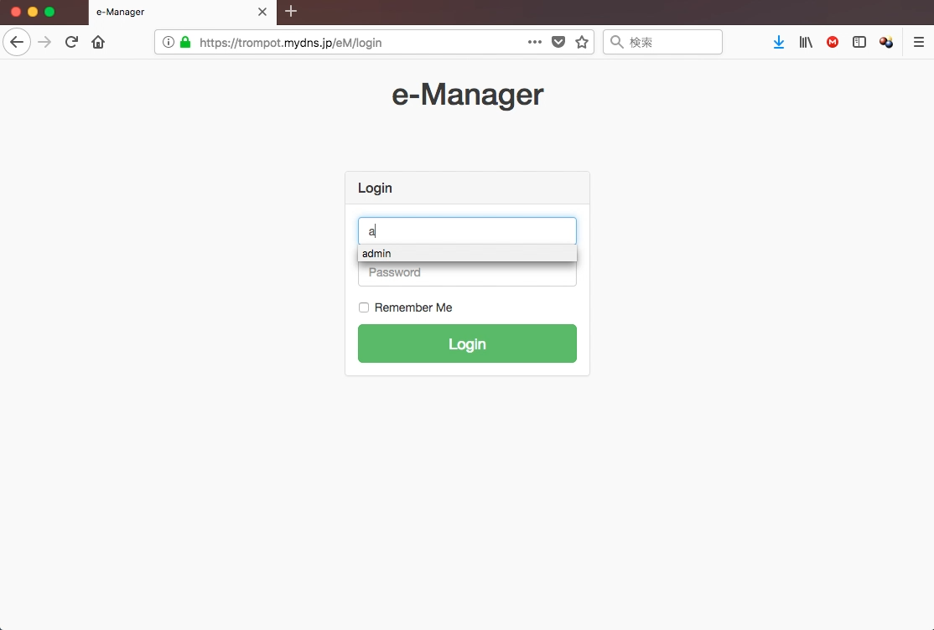
Demo

Slide 5
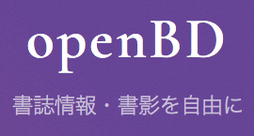





技術

Slide 6
e-Manager
すべてを１つで

